Slide 1
第七章 外围设备
7.1 外围设备概述
7.2 磁盘存储设备
7.5 显示设备
7.6 输入设备和打印设备

Slide 2
7.1 外围设备概述
7.1.1 外围设备的一般功能
外围设备的定义：
这个术语涉及到相当广泛的计算机部件。除了CPU和主存外，计算机系统的每一部分都可作为一个外围设备来看待。
外围设备的功能：
在计算机和其他机器之间，以及计算机与用户之间提供联系。
通常外围设备由三个基本部分组成：
(1) 存储介质，它具有保存信息的物理特征。例如磁盘就是一个存储介质的例子，它是用记录在盘上的磁化元表示信息。
(2) 驱动装置，它用于移动存储介质。例如，磁盘设备中，驱动装置用于转动磁盘并进行定位。
(3)控制电路，它向存储介质发送数据或从存储介质接受数据。例如，磁盘读出时，控制电路把盘上用磁化元形式表示的信息转换成计算机所需要的电信号，并把这些信号用电缆送给计算机主机。

Slide 3
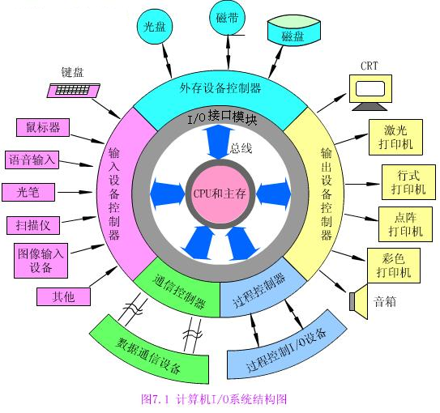
7.1.2 外围设备的分类
一个计算机系统配备什么样的外围设备，是根据实际需要来决定的。如下图所示出了计算机的五大类外围设备，这只是一个典型化了的计算机环境。
每一种外围设备，都是在它自己的设备控制器控制下进行工作，而设备控制器则通过适配器和主机连接，并受主机控制。
中央部分是CPU和主存，通过总线与第二层的适配器(接口)部件相连，第三层是各种外围设备控制器，最外层则是外围设备
外围设备可分为
输入设备、输出设备、外存设备、数据通信设备和过程控制设备几大类。

Slide 4
7.2 磁盘存储设备
计算机的外存储器又称磁表面存储设备。所谓磁表面存储，是用某些磁性材料薄薄地涂在金属铝或塑料表面作载磁体来存储信息。磁盘存储器、磁带存储器均属于磁表面存储器。磁表面存储器的优点：
①存储容量大，位价格低；
②记录介质可以重复使用；
③记录信息可以长期保存而不丢失，甚至可以脱机存档；
④非破坏性读出，读出时不需要再生信息。当然，磁表面存储器也有缺点，主要是存取速度较慢，机械结构复杂，对工作环境要求较高。
磁表面存储器由于存储容量大，位成本低，在计算机系统中作为辅助大容量存储器使用，用以存放系统软件、大型文件、数据库等大量程序与数据信息。

Slide 5
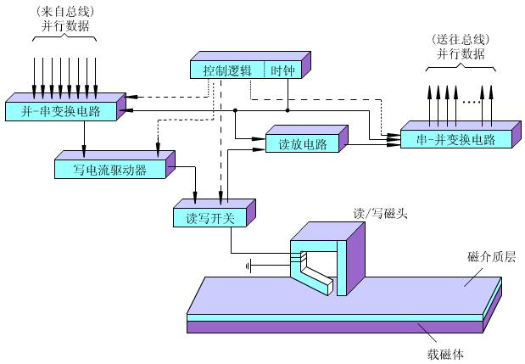

写入时，将计算机并行送来的数据取至并-串变换寄存器，变为串行数据，然后一位一位地由写电流驱动器作功率放大并加到写磁头线圈上产生电流，从而在盘片磁层上形成按位的磁化存储元。
读出时，当记录介质相对磁头运动时，位磁化存储元形成的空间磁场在读磁头线圈中产生感应电势，此读出信息经放大检测就可还原成原来存入的数据。由于数据是一位一位串行读出的，故要送至串-并变换寄存器变换为并行数据，再并行送至计算机。
一、磁盘的组成和分类
硬磁盘是指记录介质为硬质圆形盘片的磁表面存储器。它主要由磁记录介质、磁盘控制器、磁盘驱动器三大部分组成。磁盘控制器包括控制逻辑与时序、数据并-串变换电路和串-并变换电路。磁盘驱动器包括写入电路与读出电路、读写转换开关、读写磁头与磁头定位伺服系统等。

Slide 6
硬磁盘按盘片结构分成可换盘片式与固定盘片式两种；磁头也分为可移动磁头和固定磁头两种。
(1)可移动磁头固定盘片的磁盘机
特点是一片或一组盘片固定在主轴上，盘片不可更换。盘片每面只有一个磁头，存取数据时磁头沿盘面径向移动。
(2)固定磁头磁盘机
特点是磁头位置固定，磁盘的每一个磁道对应一个磁头，盘片不可更换。优点是存取速度快，省去磁头找道时间，缺点是结构复杂。
(3)可移动磁头可换盘片的磁盘机
盘片可以更换，磁头可沿盘面径向移动。优点是盘片可以脱机保存，同种型号的盘片具有互换性。
(4)温彻斯特磁盘机（简称温盘）
是一种采用先进技术研制的可移动磁头固定盘片的磁盘机。它是一种密封组合式的硬磁盘，即磁头、盘片、电机等驱动部件乃至读写电路等组装成一个不可随意拆卸的整体。优点是防尘性能好，可靠性高，对使用环境要求不高，成为最有代表性的硬磁盘存储器。而普通的硬磁盘要求具有超净环境，只能用于大型计算机中。

Slide 7
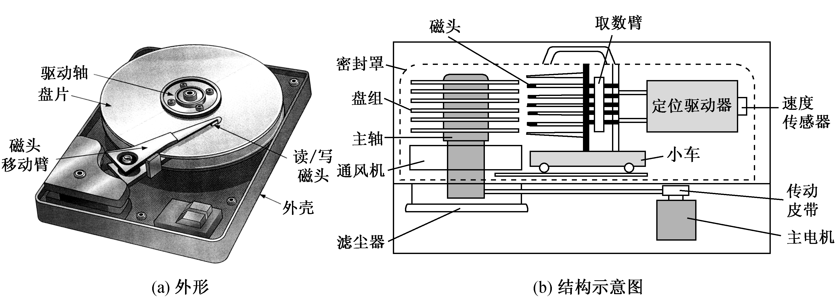
二、磁盘驱动器和控制器
1.磁盘驱动器
磁盘驱动器是一种精密的电子和机械装置，因此各部件的加工安装有严格的技术要求。各类磁盘驱动器的具体结构虽然有差别，但基本结构相同，主要由定位驱动系统、主轴系统和数据转换系统组成。

Slide 8
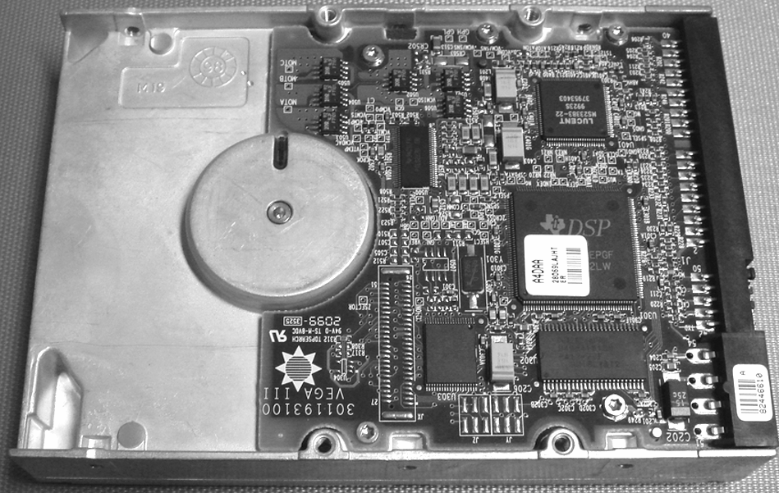
2.磁盘控制器
磁盘控制器是主机与磁盘驱动器之间的接口。由于磁盘存储器是高速外存设备，故与主机之间采用成批交换数据方式。作为主机与驱动器之间的控制器，它需要有两个方面的接口：一个是与主机的接口，控制外存与主机总线之间交换数据；另一个是与设备的接口，根据主机命令控制设备的操作。前者称为系统级接口，后者称为设备级接口。

Slide 9
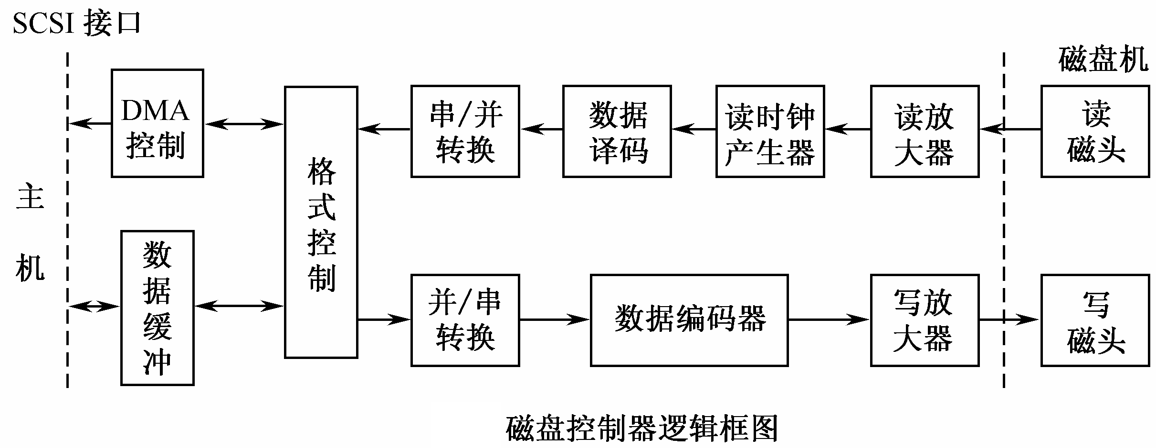
磁盘上的信息经读磁头读出以后送读出放大器，然后进行数据与时钟的分离，再进行串-并变换、格式变换，最后送入数据缓冲器，经DMA(直接存储器传送)控制将数据传送到主机总线。

Slide 10
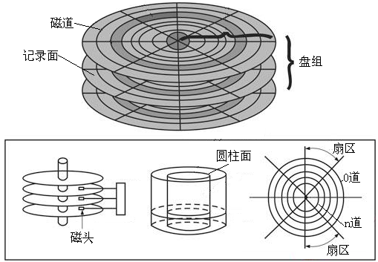
三、磁盘上信息的分布
每个记录面对应一个磁头，所以记录面号就是磁头号。所有磁头安装在一个公用的传动设备或支架上，磁头一致地沿盘面径向移动，单个磁头不能单独地移动。
一条磁道划分多少扇区，每个扇区可存放多少字节，一般由操作系统决定。磁道上的扇区编号从1开始，不像磁头或柱面编号从0开始。
圆柱面 在一个盘组中，各记录面上相同编号（位置）的诸磁道构成一个圆柱面。引入圆柱面的概念是为了提高硬盘的存储速度。当主机要存入一个较长的文件时，若一条磁道存不完，就需要存放在同一圆柱面上的不同磁道上。由于各记录面的磁头已同时定位，换道的时间只是磁头选择电路的译码时间，相对于定位操作可以忽略不计。
⑴ 记录面 一台硬盘驱动器中有多个盘片，每个盘片有两个记录面。 ⑵ 磁道 在记录面上，一条条磁道形成一组同心圆，最外圈的磁道为0号，往内则磁道号逐步增加。
⑶ 扇区 将一条磁道划分为若干个段，每个段称为一个扇区或扇段，每个扇区存放一个定长信息块。

Slide 11
磁盘地址 主机向磁盘控制器送出有关寻址信息，磁盘地址一般表示为：
驱动器号、圆柱面（磁道）号、记录面（磁头）号、扇区号

Slide 12
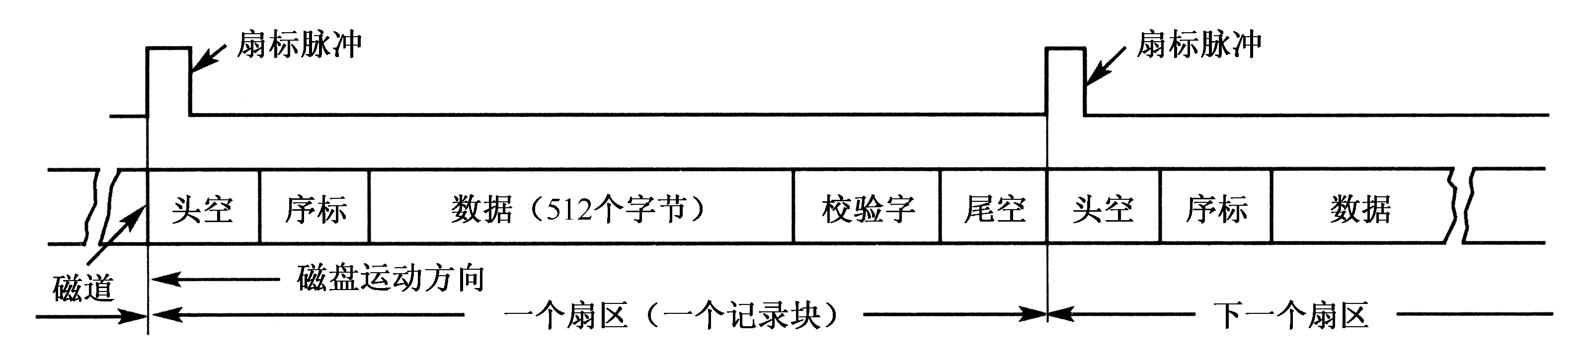
通常，主机通过一个硬盘控制器可以连接几台硬盘驱动器，所以需送出驱动器号或台号。调用磁盘常以文件为单位，故寻址信息一般应当给出文件起始位置所在的圆柱面号与记录面号（这就确定了具体磁道）、起始扇区号，并给出扇区数（交换量）。
在磁道上，信息按区存放的，每个区中存放一定数量的字或字节，各个区存放的字或字节数是相同的。为进行读/写操作，要求定出磁道的起始位置，这个起始位置称为索引。 索引标志在传感器检索下可产生脉冲信号，再通过磁盘控制器处理，便可定出磁道起始位置 。
磁盘存储器的每个扇区记录定长数据，因此读/写操作是以扇区为单位一位一位串行进行的。每一个扇区记录一个记录块。数据在磁盘上的记录格式如下：
每个扇区开始时由磁盘控制器产生一个扇标脉冲。扇标脉冲的出现即标志一个扇区的开始。 两个扇标脉冲之间的一段磁道区域即为一个扇区(一记录块)。每个记录块由头部空白段、序标段、数据段、校验字段及尾部空白段组成。其中空白段用来留出一定的时间作为磁盘控制器的读写准备时间，序标被用来作为磁盘控制器的同步定时信号。序标之后即为本扇区所记录的数据。数据之后是校验字，它用来校验磁盘读出的数据是否正确。

Slide 13
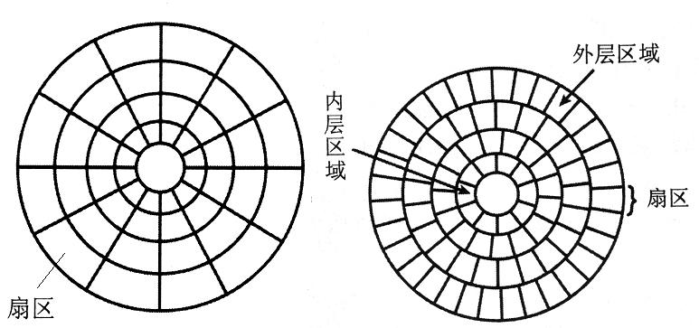
硬盘的分区域记录 传统硬盘驱动器的每个磁道上记录的扇区数是相同的，因而存储的信息量也是相同的，这意味着在磁盘上位密度是变化的。因为内圈磁道的周长短，外圈磁道的周长长，所以内圈磁道的位密度高，外圈磁道的位密度低，最内圈磁道的位密度（最大位密度）决定了磁盘驱动器的容量。又因为每个磁道记录的信息量及转速是相同的，所以它们的数据传输率也是相同的。
分区域记录的数据传输率随磁头所处的区域而变化。分区域驱动器还是以恒定速度旋转，可是，由于外层区域每磁道有更多的扇区，所以数据传输速度要更快一些。这就是当今驱动器标注最小和最大连续传输速率的原因，因为传输速率取决于磁头读写的位置。 分区域记录技术的使用，大大地提高了硬盘利用率，与采用每磁道固定扇区的硬盘比较，使驱动器增加了20～50％的硬盘容量。实际上，现在所有的IDE和SCSI硬盘都采用分区域记录。
由于外圈磁道比内圈磁道长，但存储的信息量却相同，所以外圈磁道上明显地存在着浪费。采用分区域记录技术可以增加硬盘驱动器的容量。分区域记录就是把磁盘柱面分成一系列的组，又称区域。由于外圈磁道有更长的周长，所以外层磁道要比内层磁道包含更多的扇区，即外圈磁道上保存的信息比内圈磁道多。

Slide 14
四、磁盘存储器的技术指标
存储密度：存储密度分道密度、位密度和面密度。
道密度：沿磁盘半径方向单位长度上的磁道数，单位为道/英寸。
位密度：磁道单位长度上能记录的二进制代码位数，单位为位/英寸。
面密度：位密度和道密度的乘积，单位为位/平方英寸。

Slide 15
存储容量
一个磁盘存储器所能存储的字节总数，
称为磁盘存储器的存储容量。
存储容量有格式化容量和非格式化容量之分。
格式化容量：指按照某种特定的记录格式所能存储信息的总量，也就是用户可以真正使用的容量。
非格式化容量：磁记录表面可以利用的磁化单元总数。将磁盘存储器用于某计算机系统中，必须首先进行格式化操作，然后才能供用户记录信息。格式化容量一般是非格式化容量的60%—70%。

Slide 16
平均寻址时间
寻址时间是指从读写命令发出后，磁头从某一起始位置移动至新的记录位置，再到磁道上需要访问的扇区移动到磁头下方所需的时间。这段时间包括寻道时间和等待时间。
磁盘接到读/写指令后将磁头定位至所要访问的磁道上所需的时间，称为寻道时间或找道时间、定位时间。
寻道完成后，磁道上需要访问的扇区移动到磁头下方所需的时间，称为等待时间或寻区时间、潜伏期、旋转延迟。
这两个时间都是随机变化的，因此往往使用平均值来表示。平均寻道时间是最大寻道时间与最小寻道时间的平均值，平均等待时间和磁盘转速有关，它用磁盘旋转一周所需时间的一半来表示。若磁盘旋转速率为r转/秒，则平均等待时间为1/（2r）秒。

Slide 17
平均存取时间
存取(访问)时间是从读/写指令发出到开始第一笔数据读/写时所用的平均时间，包括寻道时间、等待时间及相关的内务操作时间。内务操作时间一般很短(一般在0.2ms左右)，可忽略不计。故平均访问时间近似等于平均寻道时间+平均等待时间，即平均寻址时间。
因此，总的平均读写操作时间Ta表示为：
Ta=Ts+1/(2r)+b/(rN)
Ts表示平均寻道时间，r表示磁盘的旋转速率，b表示传送的字节数，N表示每磁道字节数，b/(rN)表示数据传输时间。

Slide 18
数据传输率
磁盘存储器在单位时间内向主机传送数据的字节数，称为数据传输率。
现代磁盘设备通常会配置磁盘cache，单位时间内从硬盘cache向主机传送的数据信息量称为外部数据传输率，与磁盘的接口类型和磁盘缓存大小有关。
在磁盘存储器盘片上读写数据的速率则称为内部数据传输率，即磁头找到要访问的位置后，单位时间读/写的字节数，等于每个磁道上的字节数/磁盘旋转一周的时间。
设磁盘旋转速度为n转/秒，每条磁道容量为N字节
则内部数据传输率为：
Dr=nN(字节/秒) 或 Dr=D·v(字节/秒)
D为位密度，v为磁盘旋转线速度

Slide 19

【例1】磁盘组有6片磁盘，每片有两个记录面，最上最下两个面不用。存储区域内径22cm，外径33cm，道密度为40道/cm，内层位密度400位/cm，转速6000转/分。问：
(1)共有多少柱面?
(2)盘组总存储容量是多少?
(3)数据传输率多少?
(4)采用定长数据块记录格式，直接寻址的最小单位是什么?寻址命令中如何表示磁盘地址?
(5)如果某文件长度超过一个磁道的容量，应将它记录在同一个存储面上，还是记录在同一个柱面上?
解：
(4) 采用定长数据块格式，直接寻址的最小单位是一个记录块(一个扇区)，每个记录块记录固定字节数目的信息，在定长记录的数据块中，活动头磁盘组的编址方式可用如下格式：
此地址格式表示有4台磁盘（2位），每面有256个磁道（8位），有16个记录面/盘面（4位），每道有16个扇区（4位）。
解：
(1)有效存储区域=16.5-11=5.5(cm)
因为道密度=40道/cm，所以40×5.5=220道，即220个圆柱面。
(2)内层磁道周长为2πR=2×3.14×11=69.08(cm)
每道信息量=400位/cm×69.08cm=27632位=3454B
每面信息量=3454B×220=759880B
盘组总容量=759880B×10=7598800B
解：
(5)如果某文件长度超过一个磁道的容量，应将它记录在同一个柱面上，因为不需要重新找道，数据读/写速度快。
解：
(3)磁盘数据传输率Dr=rN
N为每条磁道容量，N=3454B
r为磁盘转速，r=6000转/60秒=100转/秒
Dr=rN=100×3454B=345400B/s

Slide 20
【例2】某磁盘平均寻道时间为20ms，数据传输速率为
2MB/s，控制器延迟为2ms，转速为5000转/分。
试计算读写一个扇区(512个字节)的平均时间。
解：转速为5000转/分，周期为60*1000/5000=12ms，
平均等待时间6ms；
数据传输速率为2MB/s，传输时间512/(2*2²⁰)s=0.25ms。
平均读写时间=平均寻道时间+平均等待时间+传输时间+控制器延时=20+6+0.25+2=28.25 ms。

Slide 21
7.5 显 示 设 备
7.5.1 显示设备的分类与有关概念
以可见光的形式传递和处理信息的设备叫显示设备，是目前计算机系统中应用最广泛的人机界面设备。
按显示设备所用的显示器件分类: 阴极射线管(CRT)显示器、液晶显示器(LCD)、等离子显示器等。
按所显示的信息内容分类: 字符/图形显示器、图像显示器等。
在CRT显示设备中按扫描方式不同，分成光栅扫描和随机扫描两种显示器；按分辨率不同，分成高分辨率显示器和低分辨率显示器；按显示的颜色分类，有单色(黑白)显示器和彩色显示器。按CRT荧光屏对角线的长度分类，有12英寸、14英寸、16英寸、19英寸等多种。

Slide 22
1.分辨率和灰度级
分辨率是指显示器所能表示的像素个数。像素越密，分辨率越高，图像越清晰。分辨率取决于显象管荧光粉的粒度、荧光屏的尺寸和CRT电子束的聚焦能力。同时刷新存储器要有与显示像素数相对应的存储空间，用来存储每个像素的信息。
灰度级是指黑白显示器中所显示的像素点的亮暗差别，在彩色显示器中则表现为颜色的不同。灰度级越多，图像层次越清楚逼真。灰度级取决于每个像素对应刷新存储器单元的位数和CRT本身的性能。字符显示器只用“0”“1”两级灰度表示字符的有无，这种只有两级灰度的显示器称为单色显示器。具有多种灰度级的黑白显示器为多灰度级黑白显示器。图像显示器的灰度级一般在256级以上。

Slide 23
2.刷新和刷新存储器
刷新：电子束打在荧光粉上引起的发光只能维持几十毫秒的时间。因此必须让电子束反复不断地扫描整个屏幕，该过程称为刷新。刷新频率越高，显示越没有闪烁。
刷新存储器（视频存储器、显存）：为刷新提供信号的存储器。容量取决于分辨率和灰度级。如1024*768，32位真彩色，需要1024*768*32/8B=3MB，其存取周期必须满足刷新频率的要求。设上例中要求刷新频率为75Hz，则刷新存储器的总带宽为75*3MBPS=225MBPS

Slide 24
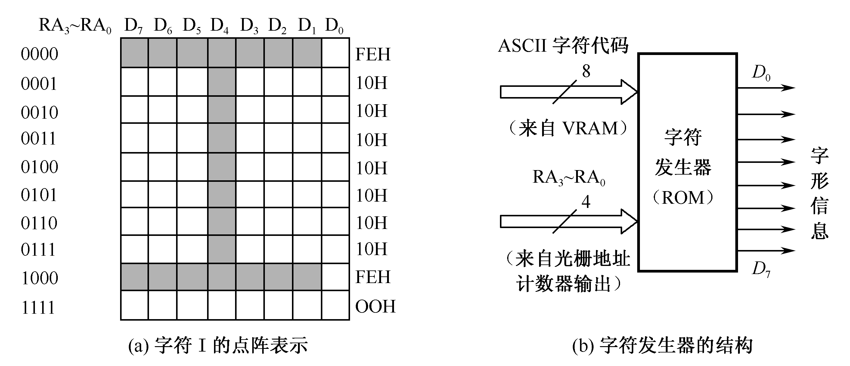
7.5.2 字符/图形显示器
1.字符显示
显示字符的方法以点阵为基础。点阵是由m×n个点组成的阵列，并以此来构造字符。将点阵存入由ROM构成的字符发生器中，在CRT进行光栅扫描的过程中，从字符发生器中依次读出某个字符的点阵，按照点阵中0和1代码不同控制扫描电子束的开或关，从而在屏幕上显示出字符。
点阵的多少取决于显示字符的质量和字符窗口的大小。
字符显示器原理
显示系统由显示卡和显示器组成
显示字符的方法以点阵为基础
字符点阵存放于字符发生器（ROM）中
字符窗口：每个字符在屏幕中所占的点数，包括字符点阵和字符间隔，如IBM/PC中
80列*25行=2000个字符窗口
单色字符方式下，每个字符窗口为9*14，字符点阵为7*9
字符显示器原理
屏幕上所有字符窗口的ASCII存放在视频存储器VRAM中，以备刷新，字符发生器ROM的高位地址来自VRAM的ASCII代码，低位地址来自光栅地址计数器的输出RA3—RA0，它具体指向这个字形点阵中的某个字节。在显示过程中，按照VRAM中的ASCII码和光栅地址计数器访问ROM，依次取出字形点阵，就可以完成一个字符的输出。

Slide 25
2.图形显示
图形显示是指用计算机手段表示现实世界的各种事物，并形象逼真地加以显示。根据产生图形的方法，分随机扫描图形显示器和光栅扫描图形显示器。
(1)随机扫描图形显示器
工作原理是将所显示图形的一组坐标点和绘图命令组成显示文件存放在缓冲存储器，缓存中的显示文件送矢量(线段)产生器，产生相应的模拟电压，直接控制电子束在屏幕上的移动。为了在屏幕上保留持久稳定的图像，需要按一定的频率对屏幕反复刷新。
这种显示器的优点是分辨率高(可达4096×4096个像素)，显示的曲线平滑。目前高质量图形显示器采用这种随机扫描方式。缺点是当显示复杂图形时，会有闪烁感。

Slide 26
(2)光栅扫描图形显示器
产生图形的方法称为相邻像素串接法，即曲线是由相邻像素串接而成。因此光栅扫描图形显示器的原理是：把对应于屏幕上每个像素的信息都用存储器存起来，然后按地址顺序逐个地刷新显示在屏幕上。
光栅扫描图形显示器的优点是通用性强，灰度层次多，色调丰富，显示复杂图形时无闪烁现象；所产生的图形有阴影效应、隐藏面消除、涂色等功能。它的出现使图形学的研究从简单的线条图扩展到丰富多彩、形象逼真的各种立体及平面图形，从而扩大了计算机图形学的应用领域，成为目前流行的显示器。

Slide 27
7.5.3 图像显示设备
图形是用计算机表示和生成的图，称作主观图像。在计算机中表示图形，只需存储绘图命令和坐标点，没有必要存储每个像素点。而图像所处理的对象多半来自客观世界，即由摄像机摄取下来存入计算机的数字图像，这种图像称为客观图像。
由于数字化以后逐点存储，因此图像处理需要占用非常庞大的主存空间。
图像显示器
简单图像显示器：仅仅显示由计算机送来的数字图像。图像处理操作在计算机中完成，显示器不做任何处理。
图形处理子系统：本身就是一个具有并行处理功能的专用计算机，不仅能完成显示操作，同时可以快速执行许多图像处理算法，减轻主计算机系统的运算量。这种子系统可以单独使用，也可以联到通用计算机系统。目前流行的图形工作站就属于图形处理子系统。

Slide 28
【例】刷存的重要性能指标是它的带宽。实际工作时显示适配器的几个功能部分要争用刷存的带宽。假定总带宽的50%用于刷新屏幕，保留50%带宽用于其他非刷新功能。若显示工作方式采用分辨率为1024×768，颜色深度为3B，帧频(刷新速率)为72Hz，计算刷存总带宽应为多少?
【解】
∵ 刷新所需带宽=分辨率×每个像素点颜色深度×刷新速率
∴ 1024×768×3B×72/s=165888KB/s=162MB/s
刷存总带宽应为162MB/s×100/50=324MB/s

Slide 29
[例]CRT的分辨率为1024X1024像素，像素的颜色数为256，求刷新存储器的容量。
解：刷新存储器的容量=1024x1024B=1MB
[例]CRT的颜色数为256色，则刷新存储器每个单元的字长是多少。 解：8位
[例]PC机所配置的显示器，若显示控制卡上刷存容量是1MB，则当采用800*600的分辨率模式时，每个象素最多可以有多少种不同颜色。 解：1024x1024x8/(800*600)=17.5,刷存字长取16位。
每个象素最多可以有65536种不同颜色。

Slide 30
7.6 输入设备和打印设备
7.6.1 输入设备
常用的计算机输入设备分为图形输入、图像输入、声音输入等几类：
1.图形输入设备
图形输入方法较多，特别是交互式图形系统要求具有人-机对话功能：计算机将结果显示给人，人根据看到的显示决定下一步操作，并通过输入设备告诉计算机。如此反复多次，直到显示结果满意为止。为此必须具有方便灵活的输入手段，才能体现“交互式”的优越性。
(1)键盘输入
键盘是字符和数字的输入装置，无论字符输入还是图形输入，键盘是一种最基本的常用设备。
(2)鼠标器输入
鼠标器是一种手持的坐标定位部件，有两种类型。一种是机械式的，另一种是光电式的。

Slide 31
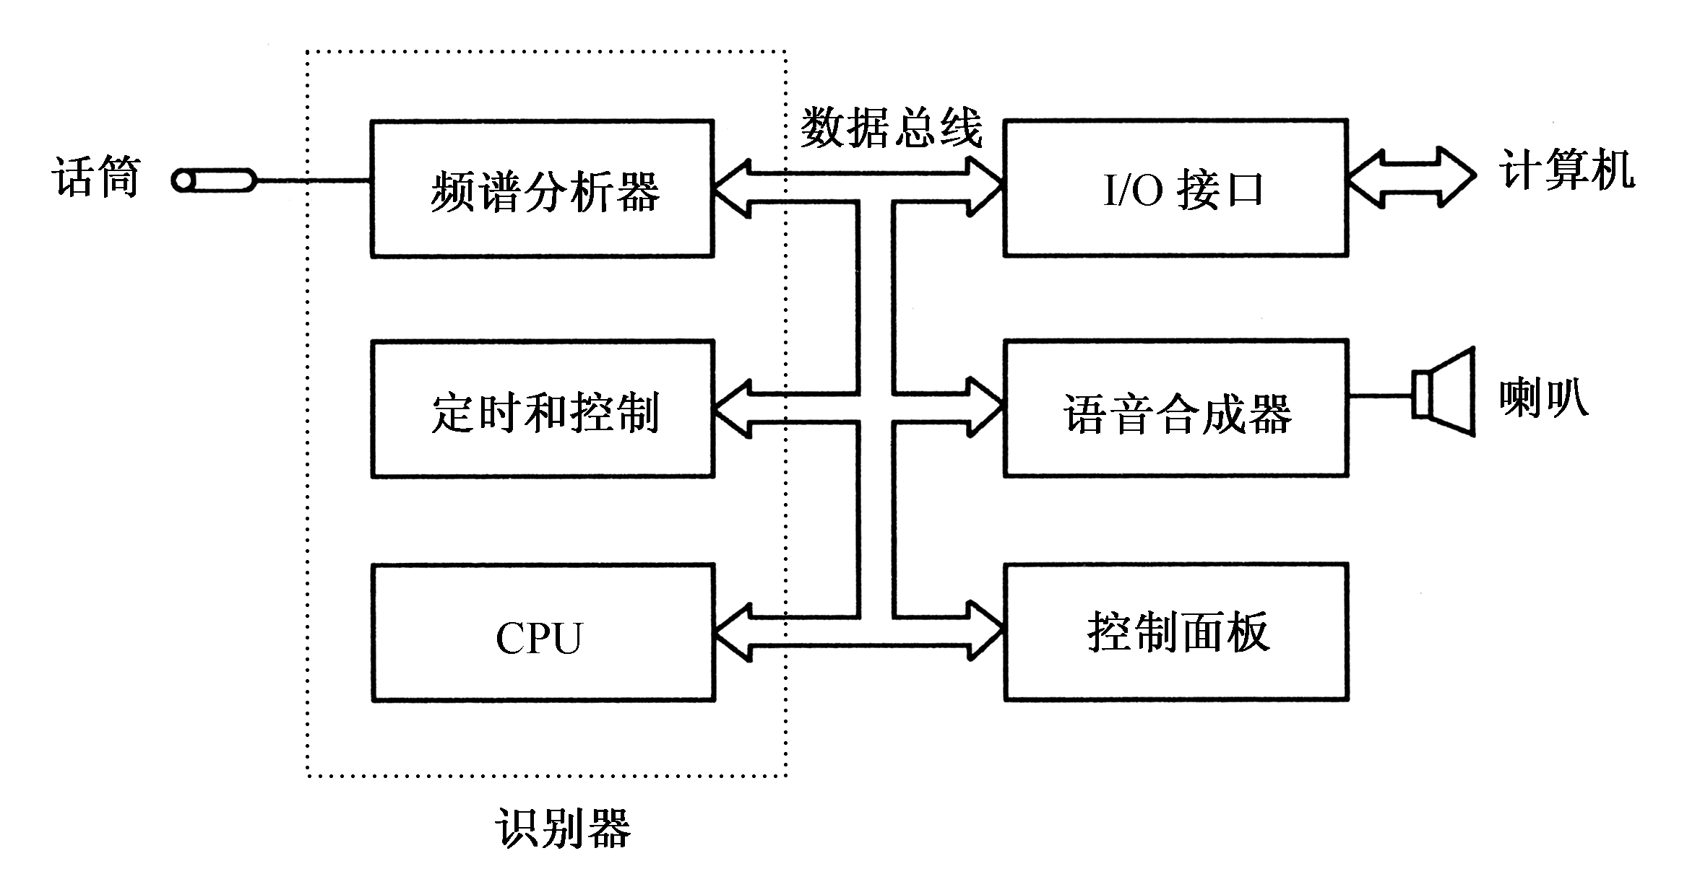
2.图像输入设备
最理想的图像输入设备是数字摄像机。它可以摄取任何地点、任何环境的自然景物和物体，直接将数字图像存入磁盘。
由于一帧数字图像要占很大的存储空间，图像数据的传输与存储问题将是一个十分重要的研究课题，目前普遍采用的方法是压缩-恢复技术。
3.语音输入设备
利用人的自然语音实现人-机对话是新一代多媒体计算机的重要标志之一。

Slide 32
7.6.2 打印设备
打印输出是计算机最基本的输出形式。与显示器输出相比，打印输出可产生永久性记录， 因此打印设备又称为硬拷贝设备。
打印设备的分类:
按印字原理分，分为击打式和非击打式两大类。击打式是利用机械作用使印字机构与色带和纸相撞击而打印字符。因此习惯上将属于击打式打印方式的机种称为“打印机”。击打式设备的成本低，缺点是噪音大，速度慢。非击打式是采用电、磁、光、喷墨等物理、化学方法印刷字符，因此习惯上将这类非击打式的机种称为“印字机”，如激光印字机，喷墨印字机等。非击打式的设备速度快，噪音低，印字质量高，但价格较贵，有的设备还需要专用纸张。
另外还有能够输出图形/图像的打印机，具有彩色效果的彩色打印机等。

Slide 33
课内练习
判断题
外围设备都是在其设备控制器控制下进行工作。
A．对 B. 错
设备控制器通过系统总线和主机相连，并受主机控制。
A．对 B. 错
当主机要存入一个较长的文件时，若一条磁道存不完，就需要存放在同一记录面上的不同磁道上。
A．对 B. 错
接口模块
圆柱面

Slide 34
课内练习
计算机的外围设备是指（ ）。
A．输入／输出设备 B．外存设备
C．远程通信设备 D．除了CPU和内存以外的其它设备
在微型机系统中外围设备通过（ ）与主板的系统总线相连接。
A．适配器 B. 设备控制器 C. 计数器 D．寄存器
CRT的分辨率为1024X1024像素，像素的颜色数为256，则刷新存储器的容量是（ ）。
A．512KB B．1MB C．256KB D．2MB
CRT的颜色数为256色，则刷新存储器每个单元的字长是（ ）。
A．256位 B．16位 C．8位 D．7位

Slide 35
课内练习
磁盘驱动器向盘片磁层记录数据时采用（ ）方式写入。
A. 并行 B．串行 C. 并一串行 D．串一并行
显示器的主要参数之一是分辨率，其含义为（ ）。
A. 显示屏幕的水平和垂直扫描频率
B. 显示屏幕上光栅的列数和行数
C. 可显示不同颜色的总数
D. 同一幅画面允许显示不同颜色的最大数目
PC机所配置的显示器，若显示控制卡上刷存容量是1MB，则当采用 800*600的分辨率模式时，每个象素最多可以有（ ）种不同颜色。
A．2⁸ B．2¹⁶ C．2²⁴ D．2³²

Slide 36
练习题:
1、已知某磁盘存储器的转速为2400转/分，每个记录面道数为200道，平均找道（寻道）时间为60ms，每道存储容量为96KB，求磁盘的存取时间与数据传输率。
2、磁盘组有6片磁盘，每片有两个记录面，最上最下两个面不用。存储区域内径22cm,
外径33cm，道密度为40道/cm，内圈位密度400位/cm，转速2400转/分。问：
（1）共有多少柱面；
（2）磁盘组总存储容量是多少；
（3）数据传输率是多少。
3、设某磁盘有两个记录面，存储区内直径为2.36英寸，外直径为5英寸，道密度为
1250TPI(TPI:磁道数/英寸)，内直径处的位密度为52400 bpi(bpi:位/英寸)，转速
为2400rpm(rpm:转/分)。请解答:
（1）每面有多少个磁道，每磁道能存储多少字节；
（2）数据传输率是多少；
（3）设找道时间在10ms到40ms之间，在一个磁道上写上8000个字节数据，平均需要
多少时间。
4、若需要显示一幅1024x768像素，有256种颜色的图像，问:
（1）显示系统的帧存容量为多少位；
（2）如要在屏幕上得到逼真的动态图像，假设每秒传送50帧(逐行扫描)，则传送频
率为多少。

Slide 37
答案
1. 答：2400转/分=40转/秒。
平均等待时间=1/40*0.5=12.5(ms)。
磁盘存取时间=60ms+12.5ms=72.5ms。
数据传输率Dr=r*N=40*96K=3640Kb/s。
2．答：(1)有效存储区域半径=16.5-11=5.5(cm)。
因为道密度=40道/cm，所以40*5.5=220道，即220个圆柱面。
(2)内层磁道周长为2πR=2*3.14*11=69.08(cm)。
每道信息量=400位/cm*69.08cm=27632位=3454B，每面信息量=3454B*220=759880B。
磁盘总容量=759880B*10=7598800B。
(3)磁盘数据传输率Dr=rN，N为每条磁道容量，N=3454B，r为磁盘转速，
r=2400转/60秒=40转/秒，Dr=r*N=40*3454B=138160B/s。
3. 解：(1)已知道密度D=1250TPI，内直径D1=2.36英寸，外直径D2=5英寸，
则每面的磁道数N为N=D*(D2-D1)/2=1250*1.32=1650。
根据位密度的概念，每道上存储的字节个数相同
则可存储的字节数: C_{磁道}=π*D1*位密度=48538B
(2)设数据传输率为V，则
V= C*r=48538*2400/60=1941524B=1.85MB/s
(3)T=平均找道时间+找扇区时间+读取时间
=(10+40)/2+(1000*60)/(2400*2)+(8000*1000*60)/(48538*2400)
=25+12.5+4.12=41.62ms
4. 解：(1)因2⁸=256，所以显示系统的帧缓冲容量是:1024*768*8=6291456位。
(2)传送频率为:50*6291456/8=37.5MB/s

Slide 38
本 章 小 结
外围设备的功能、组成和分类（输入设备、输出设备、外存设备、数据通信设备、过程控制设备五大类）
磁盘的组成和分类、磁盘驱动器和控制器、磁盘上信息的分布、磁盘存储器的技术指标及其计算。
显示设备的分类与有关概念，分辨率、灰度级、刷新存储器的容量与带宽的相关计算，字符/图形显示器，图像显示设备。
输入设备和输出设备。

Slide 39
本章作业
P239:1、2、3、8

